Slide 1
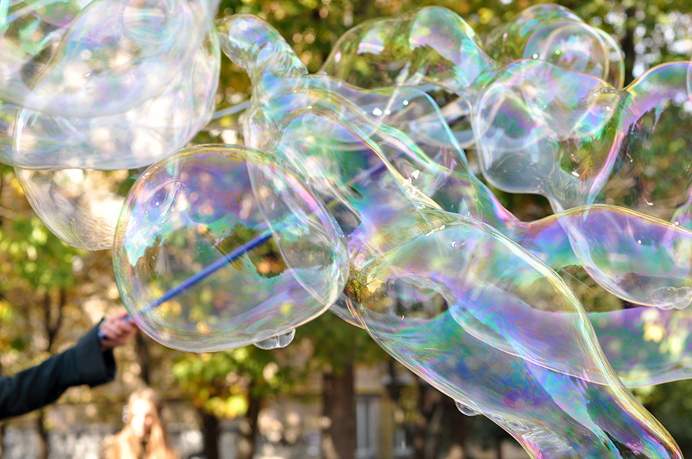
Тема проекта «Волшебные мыльные пузыри»
Выполнила: Чусовитина Е.Н.

Slide 2
Тип проекта: Познавательно-исследовательский
Сроки проекта: краткосрочный 2 недели
Участники проекта: Воспитатели, дети, родители

Slide 3
Актуальность и новизна проблемы.
Проект способствует приобщению детей к получению информации о мыльных пузырях из различных источников
Проблема: Недостаточные знания и практических умений детей в приготовлении мыльных пузырей
Объект исследования: Мыльные пузыри.
Предмет исследования: Состав и свойства мыльных пузырей.

Slide 4
Цель: Проект направлен на развитие интеллектуально-творческого потенциала детей путём совершенствования навыков исследовательского поведения и развития исследовательских способностей. Научиться получать крупные, крепкие мыльные пузыри

Slide 5
Задачи:
- Формировать исследовательские навыки: Получить как можно больше новых сведений о том, что является предметом их исследования. В заключении исследования делать выводы. Выявить, где можно использовать мыльные пузыри и как их можно приготовить;
- Исследовать свойства мыльных пузырей, полученных из разных растворов, а так же с использованием разных моющих средств;
- Систематизировать знания детей о мыльных пузырях. --- Развивать умственные операции: анализ, сравнения, обобщения, классификация;
- Формировать умения использовать имеющиеся знания на практике;
- Привлечь родителей к исследовательской деятельности по проекту

Slide 6
Методы исследования:
-наблюдение, сравнение;
- беседы, игры;
- экспериментирование
Этапы проекта:
Сбор материала:
1. «Подумать самостоятельно»
2. «Спросить у другого человека»
3. «Узнать из книг»
Экспериментирование
НОД рисование мыльными пузырями
-Презентация проекта

Slide 7
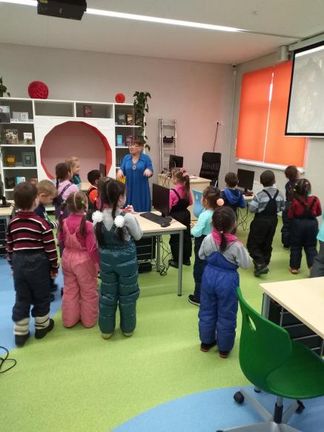
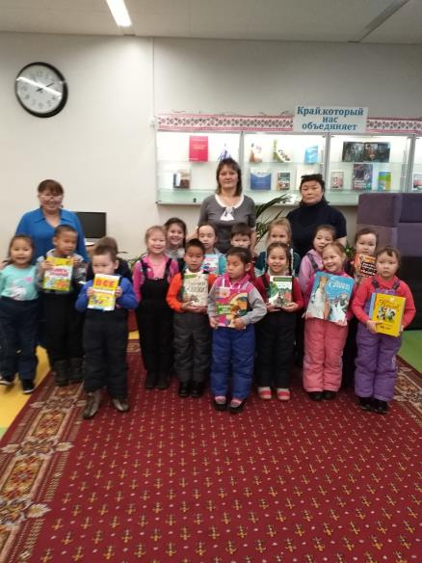
Экскурсия в библиотеку

Slide 8
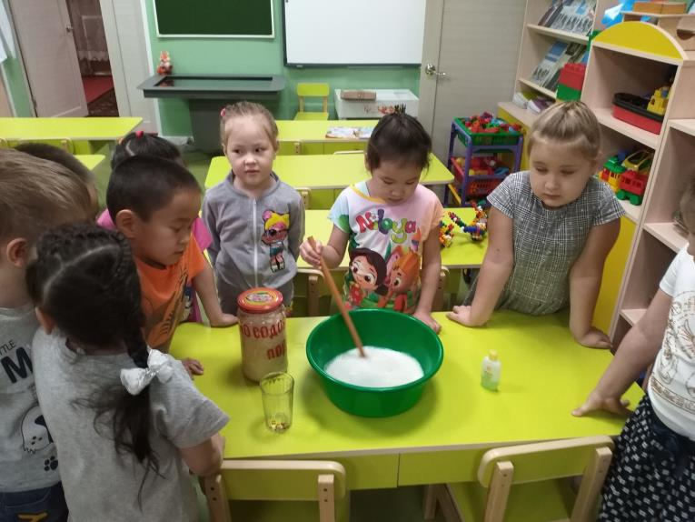
Экспериментирование
Опыт № 1
Опыт №1

Slide 9
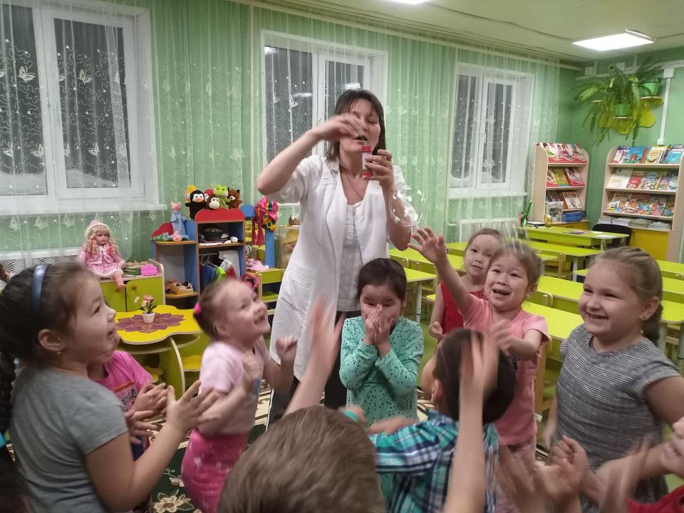

Slide 10
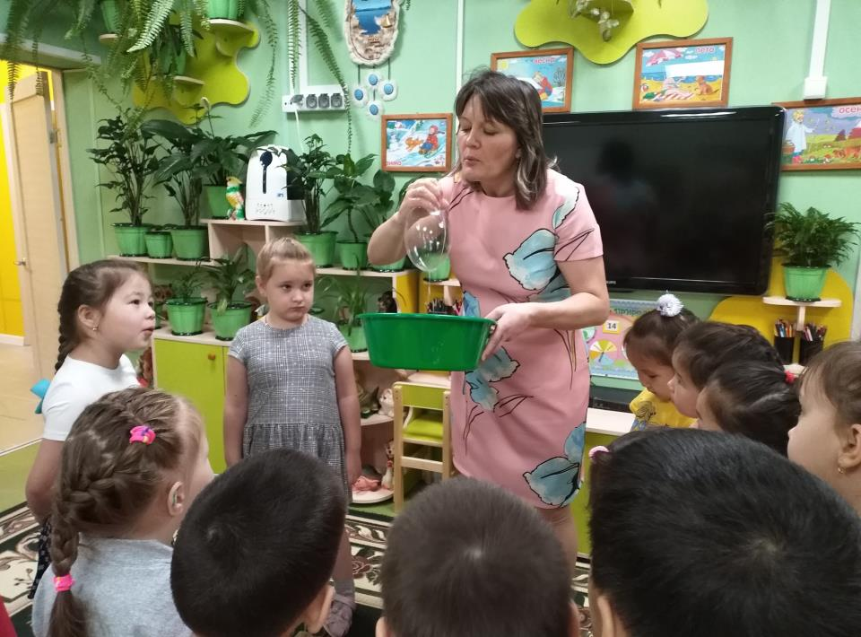

Slide 11
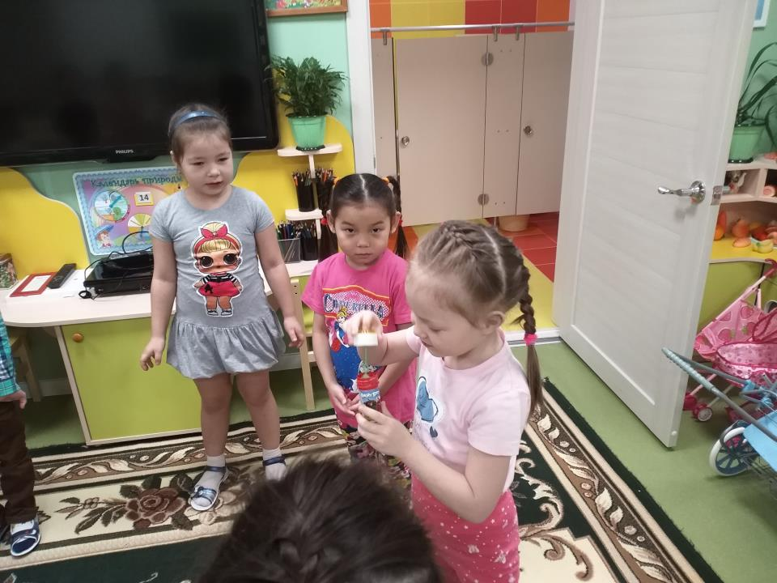
Опыт № 2

Slide 12
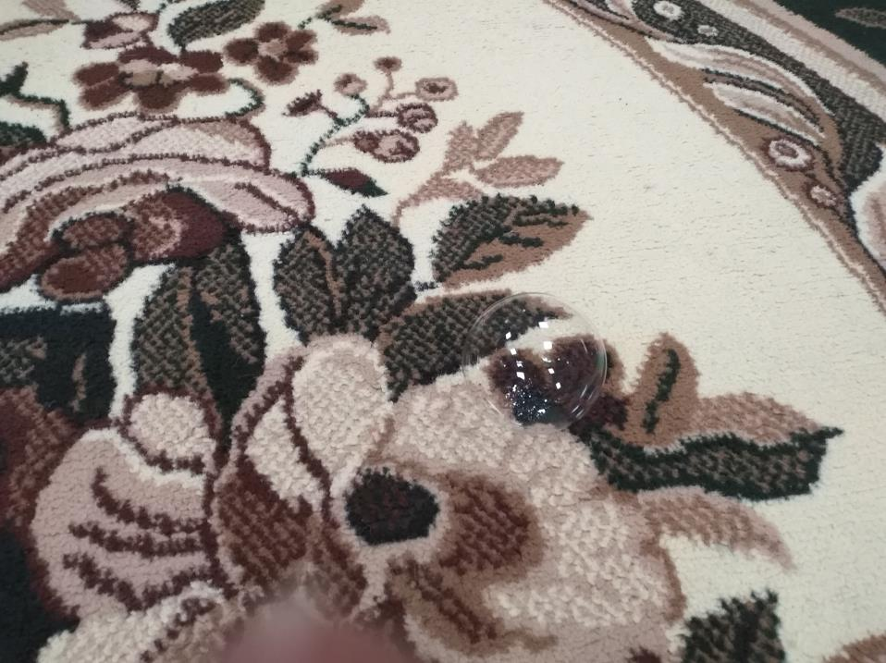

Slide 13
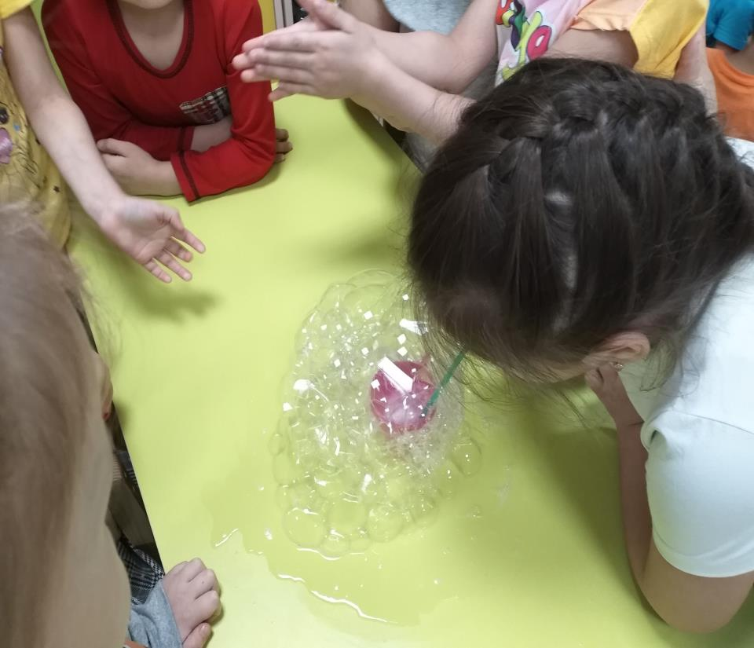
Опыт № 3

Slide 14
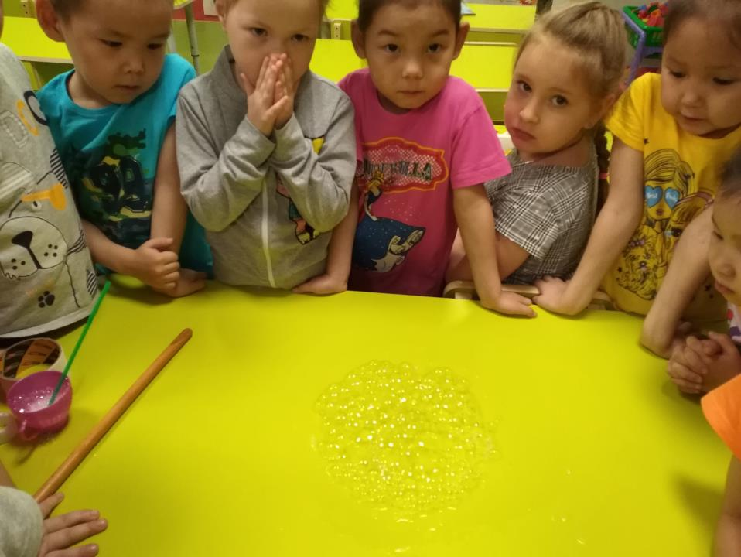
Опыт № 4

Slide 16
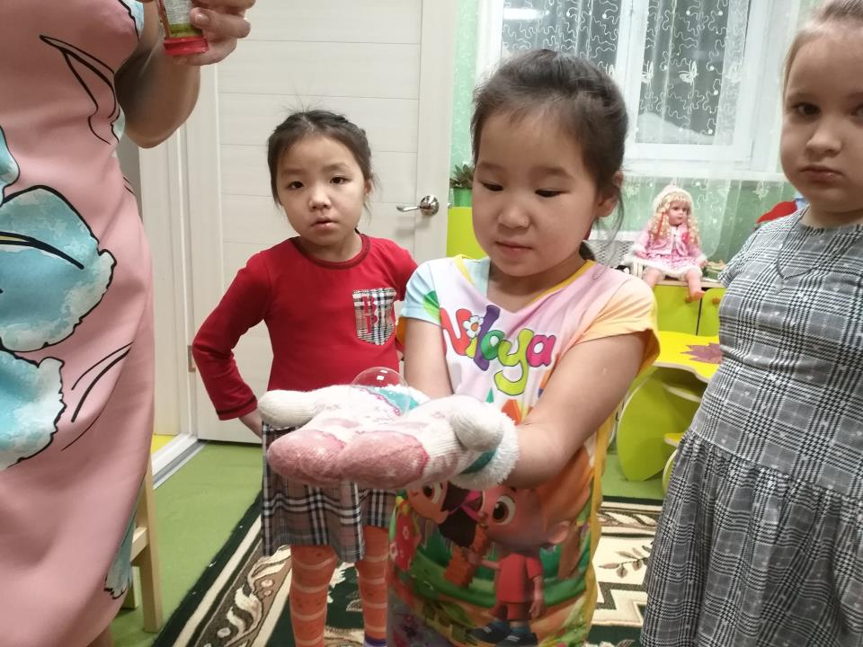
Опыт № 5

Slide 17
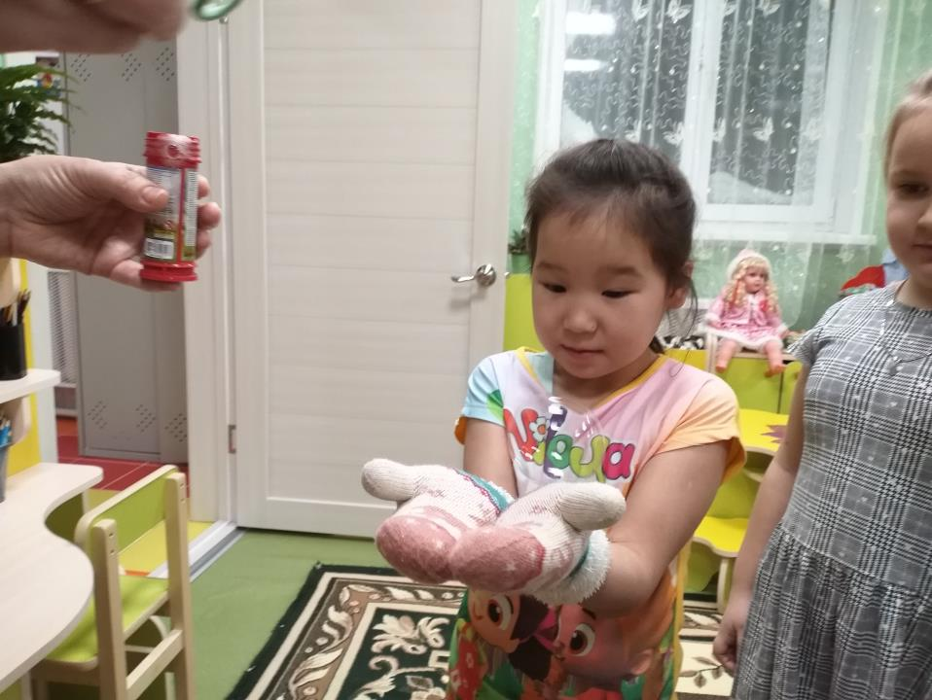

Slide 18
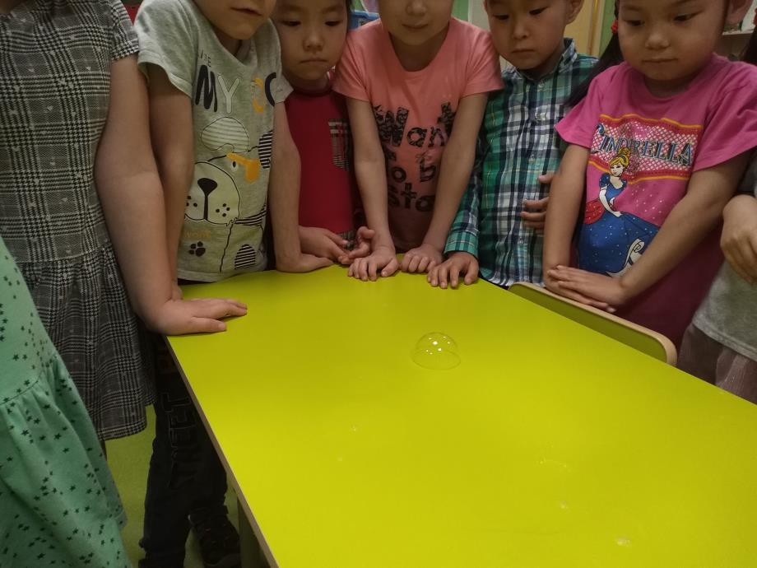
Опыт № 6

Slide 19
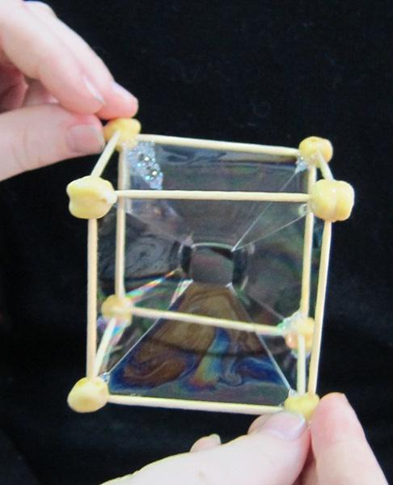
Опыт № 7
Опыт № 7

Slide 20
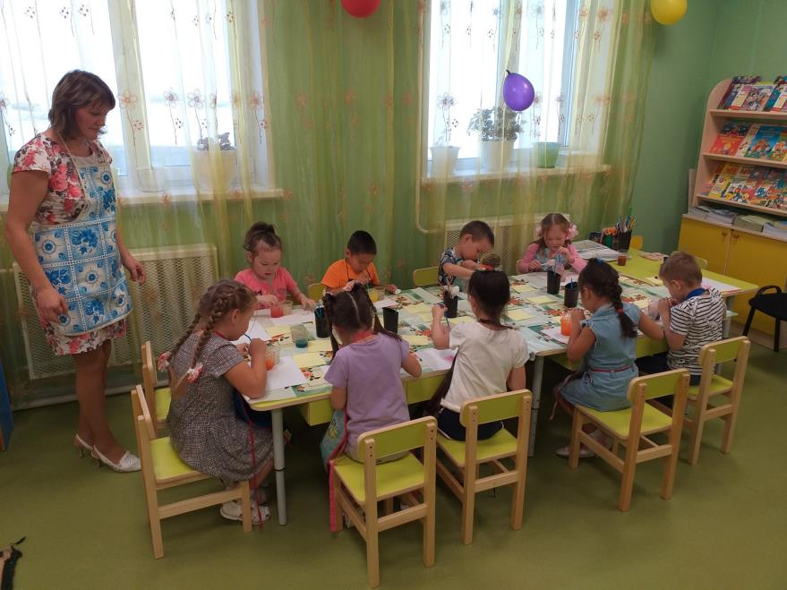
НОД рисование мыльными пузырями

Slide 21
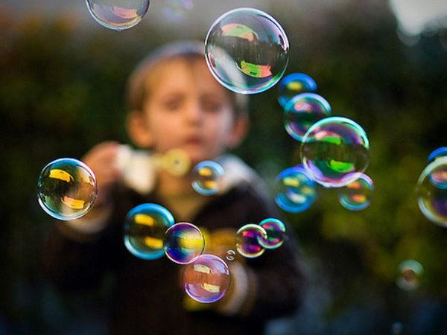
Результат проектной деятельности:
В результате исследования дети приобрели опыт исследовательской деятельности.
Наконец в заключение хочется привести слова китайской пословицы: «Расскажи — и я забуду, покажи — и я запомню, дай попробовать — и я пойму»

